Slide 1
PRESENTACIÓN INSTITUCIONAL

Slide 2
¿Qué es el INYM?
Ente de derecho público no estatal con jurisdicción nacional
Representa a todo el sector yerbatero
Año creación: 2002 por ley
Nº 25.564
reglamentado por decreto
Nº 1.240/02.

Slide 3
¿Cuáles son sus objetivos?
Promover, fomentar y fortalecer el desarrollo de la producción, elaboración, industrialización, comercialización y consumo de la yerba mate y derivados, en sus diferentes modalidades de consumo y usos, procurando la sustentabilidad de los distintos sectores involucrados en la actividad.

Slide 4
¿Cómo funciona?
Directorio conformado por 12 Miembros:
PRESIDENTE: Poder Ejecutivo Nacional
1 DIRECTOR: Gobierno de Corrientes
1 DIRECTOR: Gobierno de Misiones
2 DIRECTORES: Sector Industrial
2 DIRECTORES: Sector Cooperativo
3 DIRECTORES: Sector Productores Primarios
1 DIRECTOR: Sector Secaderos
1 DIRECTOR: Sector de los Trabajadores Rurales

Slide 5
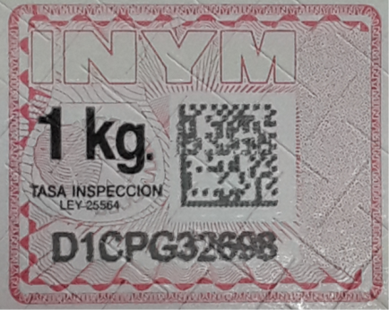
¿Cómo se financia?
El Instituto se financia con la Tasa de Fiscalización.
Todos los paquetes de Yerba Mate deben llevar adherida una estampilla que certifica su pago.

Slide 6
¿Qué hace el INYM?
1
FISCALIZA
2
PROMOCIONA
3
INVESTIGA
4
DESARROLLA
5
CAPACITA
6
ACUERDA PRECIO DE LA MATERIA PRIMA

